Slide 1
ปฏิบัติการวงจรดิจิทัลและพื้นฐานการทำงานของคอมพิวเตอร์
อ. ดร. วาธิส ลีลาภัทร
ภาควิชาวิศวกรรมคอมพิวเตอร์
คณะวิศวกรรมศาสตร์ มหาวิทยาลัยขอนแก่น

Slide 2
เนื้อหา
หลักการพื้นฐานของคอมพิวเตอร์
ระบบเลขฐาน
ตรรกศาสตร์บูลีนเบื้องต้น
วงจรดิจิทัลเบื้องต้น
วงจรบวกและลบเลข

Slide 3
หลักการพื้นฐานของคอมพิวเตอร์
คอมพิวเตอร์ถูกออกแบบและสร้างขึ้นบนหลักการ 2 ข้อได้แก่
1. คำสั่ง (Instruction) และข้อมูล (Data) สำหรับคอมพิวเตอร์
จะต้องอยู่ในรูปของตัวเลขเท่านั้น
2. คำสั่งและข้อมูลจะเก็บในหน่วยความจำในรูปของตัวเลข
การเขียนและอ่านก็จะอยู่ในรูปของตัวเลข

Slide 4
ระบบเลขฐาน
เลขฐาน (Base Number) เป็นการเขียนแทนค่าของตัวเลขในรูปแบบที่ต่างกัน
ตามฐาน (base) ดังนี้:
เลขฐาน 2 แต่ละหลักจะมีได้ 2 ค่าได้แก่ 0, 1 (Binary number)
เลขฐาน 3 แต่ละหลักจะมีได้ 3 ค่าได้แก่ 0, 1, 2
เลขฐาน 8 แต่ละหลักจะมีได้ 8 ค่าได้แก่ 0, 1, 2, 3, 4, 5, 6, 7 (Octal number)
เลขฐาน 10 แต่ละหลักจะมีได้ 10 ค่าได้แก่ 0, 1, 2, 3, 4, 5, 6, 7, 8, 9 (Decimal number)
เลขฐาน 16 แต่ละหลักจะมีได้ 16 ค่าได้แก่ 0, 1, 2, 3, 4, 5, 6, 7, 8, 9, A, B, C, D, E, F
(Hexadecimal number)

Slide 5
ระบบเลขฐาน 10
แต่ละหลักจะมีตัวเลขที่เป็นไปได้ 10 ค่า (0-9)
0
1
2
3
4
5
6
7
8
9
10
11
12
13
14
15
16
17
18
19
20
21
22
23
24
25
26
27
28
29
90
91
92
93
94
95
96
97
98
99
100
101
102
103
104
105
106
107
108
109
…..

Slide 6
ระบบเลขฐาน 10
641₁₀ = 600 + 40 + 1 = 6*100 + 4*10 + 1*1
= 6*(10)² + 4*(10)¹ + 1*(10)⁰
35607₁₀ = 3*(10)⁴+5*(10)³+6*(10)²+0*(10)¹+7*(10)⁰
ค่าประจำหลัก
ฐาน

Slide 7
ระบบเลขฐาน 2
แต่ละหลักจะมีตัวเลขที่เป็นไปได้ 2 ค่า (0, 1)
0
1
10
11
100
101
110
111
1000
1001
…..
หลักของเลขฐาน 2 เรียกว่า binary digit (bit)
Bit ซ้ายสุดจะมีค่าสูงที่สุด หรือ มีนัยสำคัญ (Significant) สูงที่สุด
Bit ขวาสุดจะมีค่าต่ำที่สุด หรือ มีนัยสำคัญต่ำที่สุด
10101100
MSB
Most Significant Bit
LSB
Least Significant Bit

Slide 8
ระบบเลขฐาน 2
แต่ละหลักจะมีตัวเลขที่เป็นไปได้ 2 ค่า (0, 1)
0
1
10
11
100
101
110
111
1000
1001
0
1
2
3
4
5
6
7
8
9
=

Slide 9
ระบบเลขฐาน 2
1101₂ = 1*(2)³+1*(2)²+0*(2)¹+1*(2)⁰ = 8+4+0+1 = 13₁₀
ฐาน
111₂ = 1*(2)²+1*(2)¹+1*(2)⁰ = 4+2 +1 = 7

Slide 10
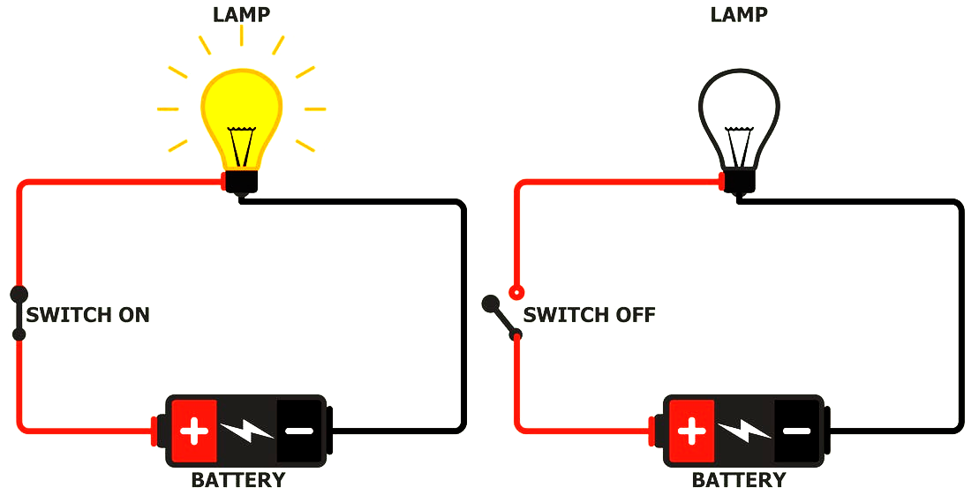
ระบบเลขฐาน 2
ระบบเลขฐาน 2 สามารถสร้างเป็นวงจรไฟฟ้าได้ง่าย
เลข 0 แทนด้วย การไม่มีแรงดันไฟฟ้า (0 Volt)
เลข 1 แทนด้วย การมีแรงดันไฟฟ้า (5 Volt)
Logic "1"
Logic "0"

Slide 11
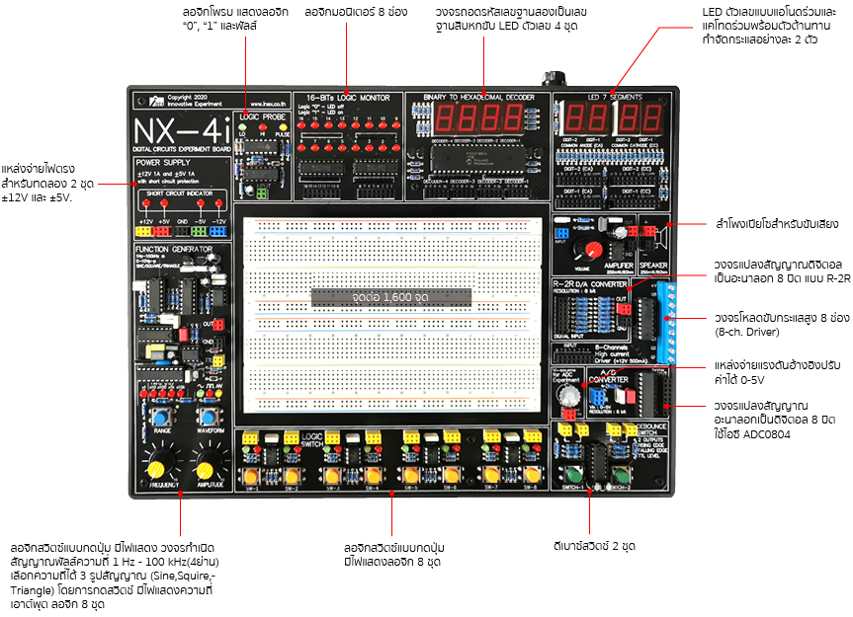
Lab 1: แนะนำชุดทดลองวงจรดิจิทัล

Slide 12
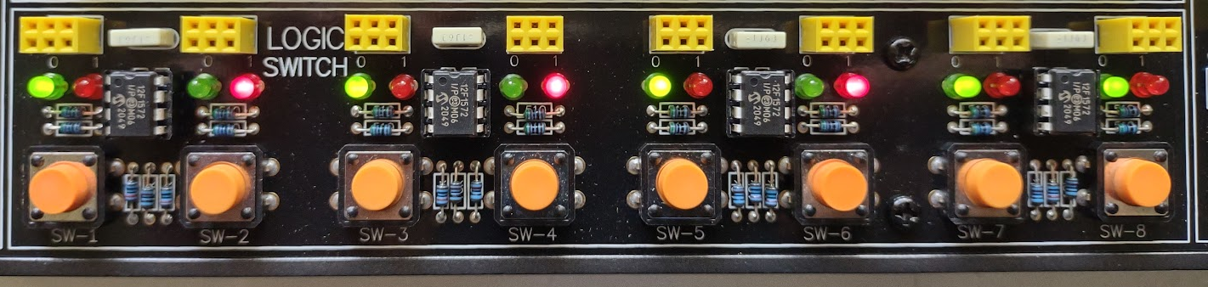
Lab 1: แนะนำชุดทดลองวงจรดิจิทัล
หลอดไฟแสดงสถานะ ( = 0, = 1)
จุดต่อสายไฟ
ปุ่มกดเลือกสถานะ (8 ชุด แยกอิสระ)

Slide 13
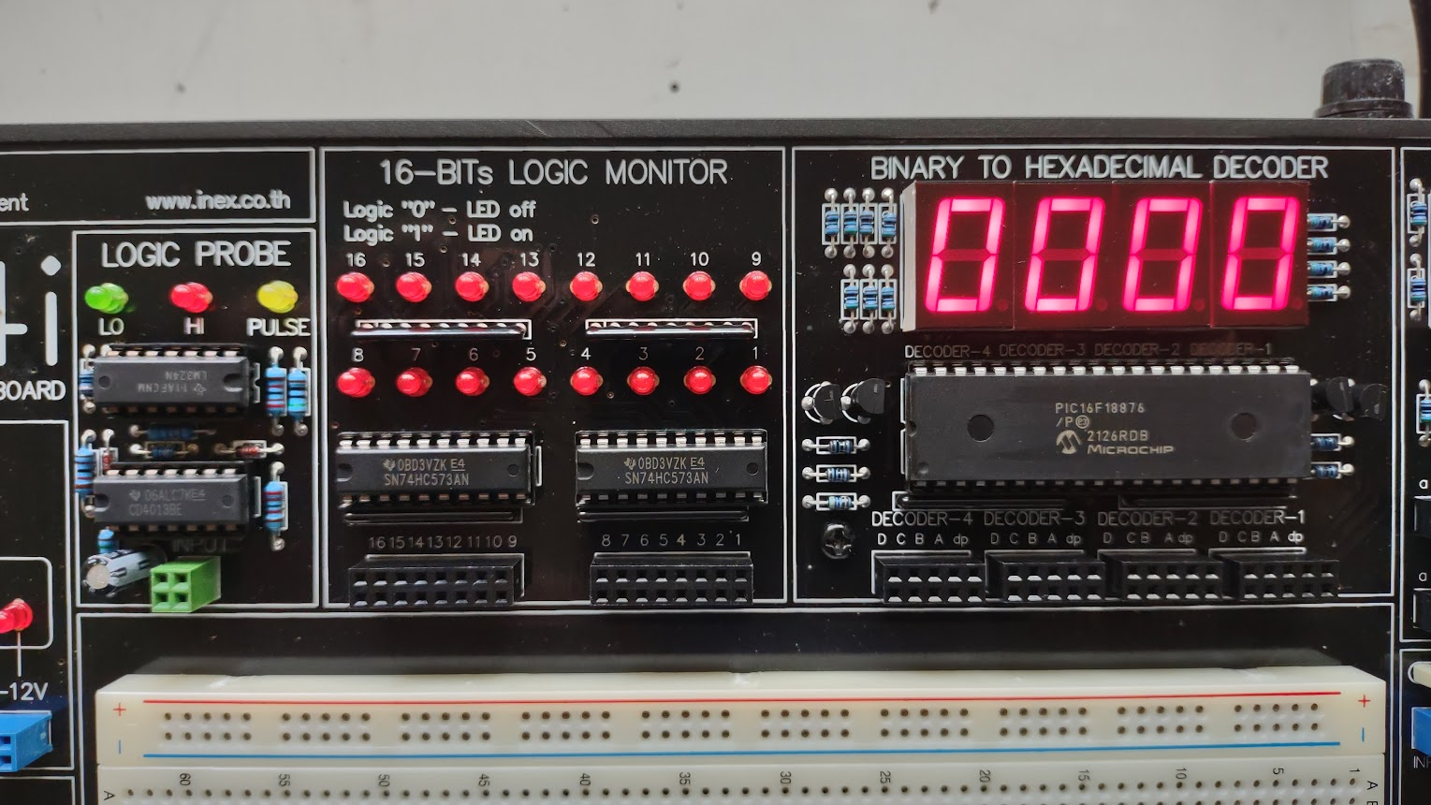
Lab 1: แนะนำชุดทดลองวงจรดิจิทัล
จอแสดงผลเลขฐาน 16
MSB
D C B A
2³ 2² 2¹ 2⁰
0 1 1 1 = 7
LSB
จุดต่อสัญญาณเลขฐาน 2

Slide 14
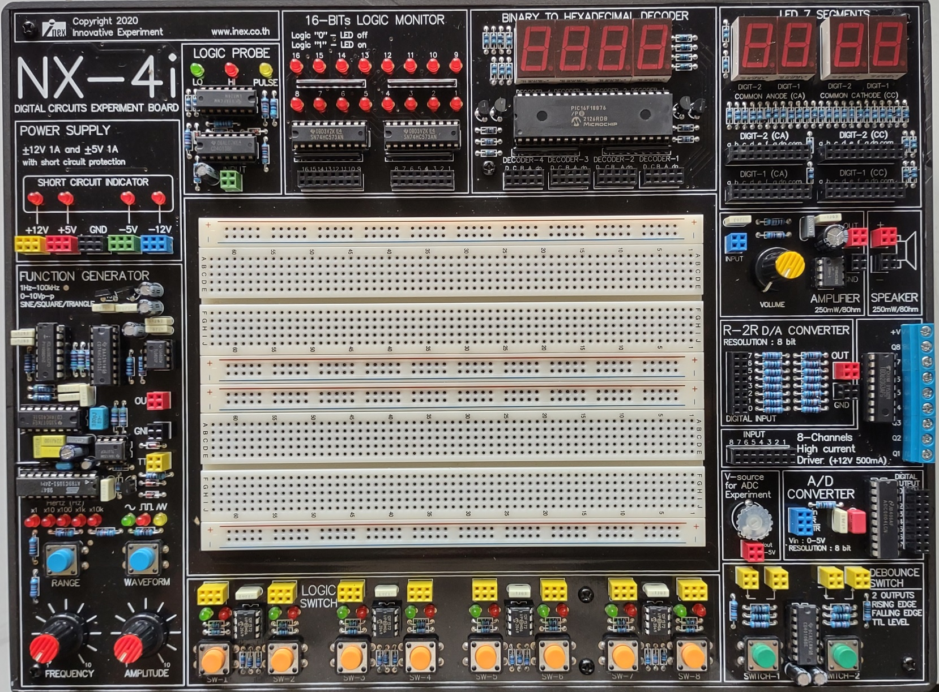
Lab 2: การนับเลขฐาน 2
ใช้สายไฟ 4 เส้น ต่อเข้ากับปุ่มกดและจอแสดงตัวเลข
→ 0000 = 0
→ 0001 = 1
→ 0010 = 2
→ 0011 = 3
→ 0100 = 4
→ 0101 = 5
→ 0110 = 6
→ 0111 = 7
D
C
B
→ 1000 = 8
A
→ 1001 = 9

Slide 15
การแปลงเลขฐาน 10 เป็นฐาน 2
การแปลงจากเลขฐาน 10 ให้เป็นฐานใดๆ จะใช้การหาร
ตัวอย่าง แปลง 13₁₀ ให้เป็นฐาน 2
13 หาร 2 ได้ 6 เศษ 1
6 หาร 2 ได้ 3 เศษ 0
3 หาร 2 ได้ 1 เศษ 1
นำผลลัพธ์สุดท้ายและเศษที่ได้ไล่จากบรรทัดสุดท้ายย้อนกลับไปบรรทัดแรกจะได้ 1101
ซึ่งเป็นเลขฐาน 2 ที่มีค่า 13₁₀

Slide 16
การบวกเลขฐาน 2
ใช้หลักการเดียวกันกับการบวกเลขฐาน 10
บวกจากหลักทางขวา ไปทางซ้าย
ถ้าผลบวกเกินค่าสูงสุด ให้ทดไปหลักถัดไปทางขวา
0 + 0 = 0 ทด 0
0 + 1 = 1 ทด 0
1 + 0 = 1 ทด 0
1 + 1 = 0 ทด 1
1 1 1 1 1
101 1011
+ +
011 0111
1000 10010

Slide 17
ตรรกศาสตร์บูลีน (Boolean Logic)
ค่าความจริง (Truth) ในเชิงตรรกศาสตร์นิยามไว้ 2 ค่าได้แก่ จริง (True) กับ เท็จ (False)
ค่าความจริงอาจแทนด้วยตัวเลข (True = 1) และ (False = 0 )
ตัวกระทำ (operator) สำหรับค่าความจริง มีได้ดังนี้
NOT (~, ¬) นิเสธ
~0 = 1 ~1 = 0
AND (∧, ) และ
0 AND 0 = 0 1 AND 0 = 0
0 AND 1 = 0 1 AND 1 = 1
OR (∨, +) หรือ
0 OR 0 = 0 1 OR 0 = 1
0 OR 1 = 1 1 OR 1 = 1
EXCLUSIVE-OR (XOR: ⊕)
0 XOR 0 = 0 1 XOR 0 = 1
0 XOR 1 = 1 1 XOR 1 = 0
A = 01011001, ~A = 10100110
อาจใช้ A แทน ~A ได้
1011 AND 1110 = 1010
1011 OR 1110 = 1111
1011 XOR 1110 = 0101

Slide 18
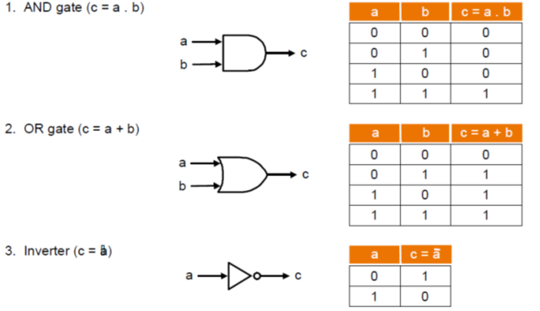
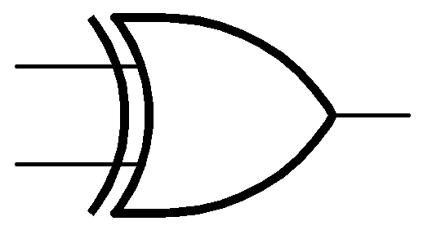
วงจรดิจิทัลเบื้องต้น
วงจรดิจิทัลเป็นวงจรอิเลกทรอนิกส์ที่ใช้สัญญาณไฟฟ้า 2 ระดับ เพื่อแทนสถานะ "0" และ "1"
วงจรดิจิทัลประกอบด้วย เกต (Gate) เชื่อมต่อเข้าด้วยกัน
4. XOR gate (c = a⊕b)
a
c
b
a | b | c = a⊕b
0 | 0 | 0
0 | 1 | 1
1 | 0 | 1
1 | 1 | 0

Slide 19
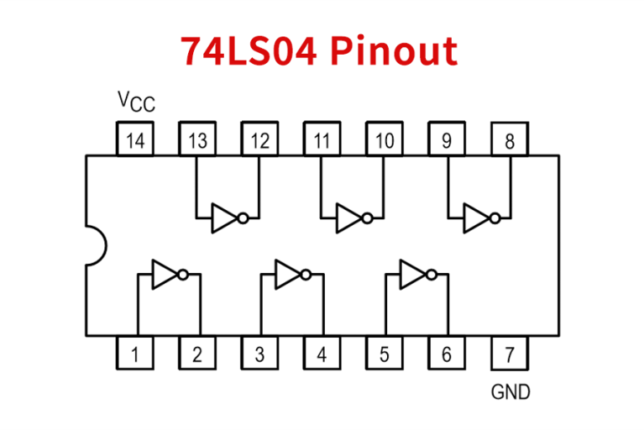
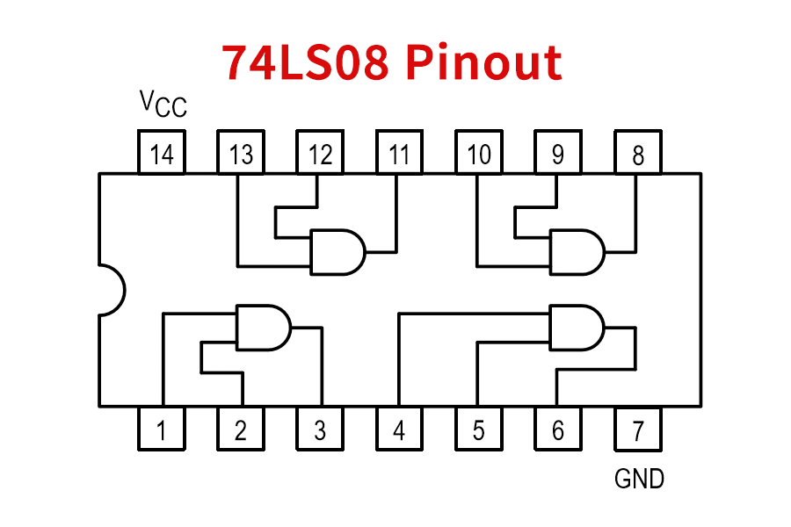
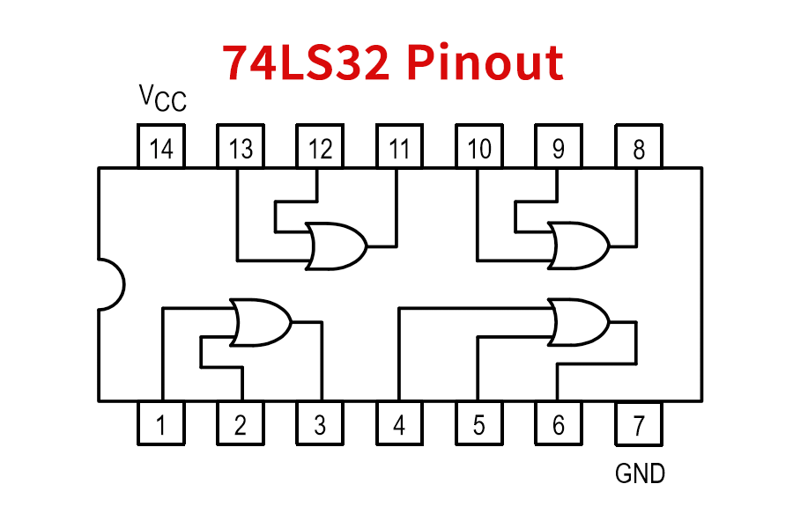
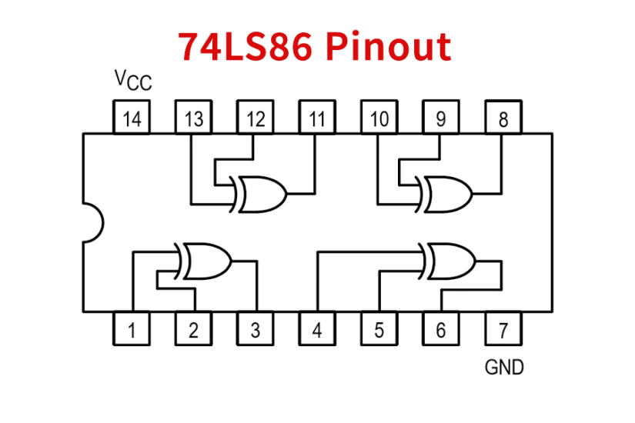
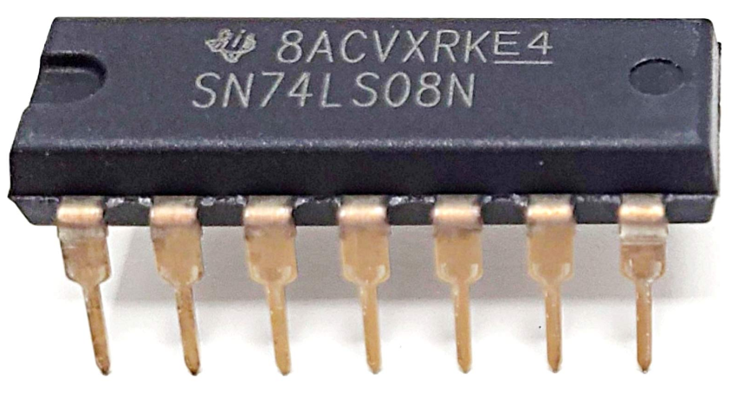
Lab 2: วงจรดิจิทัลพื้นฐาน
เกตถูกสร้างและบรรจุในวงจรรวม (Integrated Circuit: IC)
IC จะมีหมายเลขกำกับ เพื่อใช้บอกรายละเอียดวงจรที่อยู่ภายใน
74LS04 Inverters
74LS08 AND Gates
74LS32 OR Gates
74LS86 XOR Gates

Slide 20
สมการบูลีนพื้นฐาน
สมการบูลีน (Boolean Expression) คือสมการที่แสดงความสัมพันธ์ระหว่างตัวแปร
และตัวกระทำทางตรรก (Operator) เช่น
A = BC + DE
Z = XY + XY
ผลลัพธ์ของสมการบูลีนหาได้จากการแทนค่าที่เป็นไปได้ทั้งหมดของตัวแปรทางขวามือของสมการ
สามารถใช้ตารางค่าความจริง (Truth table) เพื่ออธิบายสมการบูลีนได้
X | Y | Z
0 | 0 | 0
0 | 1 | 1
1 | 0 | 1
1 | 1 | 0
Z = XY + XY

Slide 21
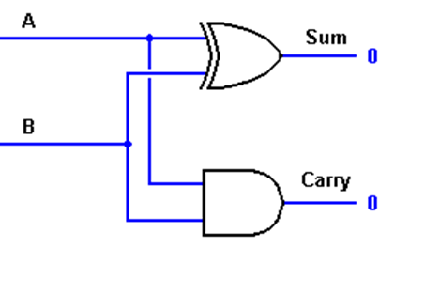
วงจรบวกเลข
วงจรดิจิทัลบวกเลขจะใช้หลักการพื้นฐานมาจากการบวกเลขฐาน 2 ทีละหลัก
สมการบูลีนของวงจรบวกเลขทีละหลักได้จากตารางค่าความจริง
กำหนดให้ a และ b คือตัวตั้งและตัวบวก, Sum คือผลบวก และ Cout คือตัวทด ทั้งหมดมีขนาด 1 bit
a | b | Sum
0 | 0 | 0
0 | 1 | 1
1 | 0 | 1
1 | 1 | 0
Sum = a ⊕ b หรือ a xor b
a | b | Cout
0 | 0 | 0
0 | 1 | 0
1 | 0 | 0
1 | 1 | 1
Cout = a⋅b หรือ a and b
วงจร Half-adder

Slide 22
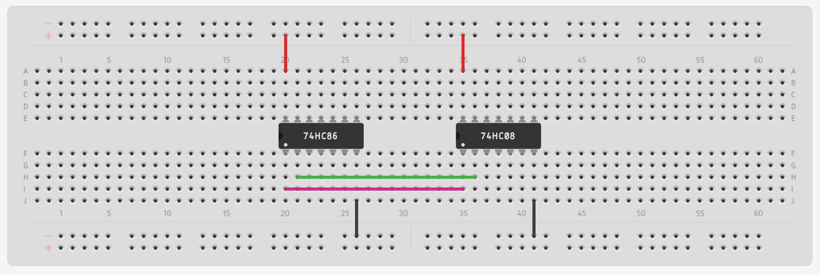
Lab 3: วงจร Half-adder
วงจร half-adder ประกอบด้วย XOR gate และ AND gate อย่างละ 1 ตัว
IC จะมีหมายเลขกำกับ เพื่อใช้บอกรายละเอียดวงจรที่อยู่ภายใน
ไปที่ +5V
ไปที่ GND
A
B
ไปที่ Logic Monitor
(1-16 ช่องใดก็ได้)
ไปที่สวิตช์ SW1 และ SW2

Slide 23
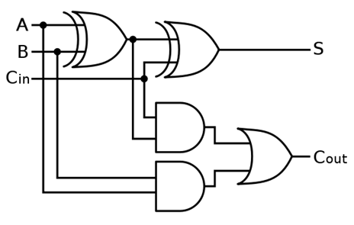
วงจรบวกเลขที่สมบูรณ์
วงจรดิจิทัลบวกเลขที่สมบูรณ์จะสามารถบวกเลขฐาน 2 ได้หลายหลัก เรียกว่าวงจร Full-adder
กำหนดให้ a และ b คือตัวตั้งและตัวบวก, Sum คือผลบวก Cout คือตัวทด ทั้งหมดมีขนาด 1 bit
a | b | Cin | Sum
0 | 0 | 0 | 0
0 | 0 | 1 | 1
0 | 1 | 0 | 1
0 | 1 | 1 | 0
1 | 0 | 0 | 1
1 | 0 | 1 | 0
1 | 1 | 0 | 0
1 | 1 | 1 | 1
Sum = a ⊕ b ⊕ Cin
a | b | Cin | Cout
0 | 0 | 0 | 0
0 | 0 | 1 | 0
0 | 1 | 0 | 0
0 | 1 | 1 | 1
1 | 0 | 0 | 0
1 | 0 | 1 | 1
1 | 1 | 0 | 1
1 | 1 | 1 | 1
Cout = (a ⊕ b)∙Cin + a∙b
วงจร Full-adder 1 บิต

Slide 24
Lab 4: วงจร 1 Bit Full-adder
วงจร half-adder ประกอบด้วย XOR gate และ AND gate อย่างละ 1 ตัว
IC จะมีหมายเลขกำกับ เพื่อใช้บอกรายละเอียดวงจรที่อยู่ภายใน
1
3
4
2
6
5
1
3
2
1
3
4
2
5
6

Slide 25
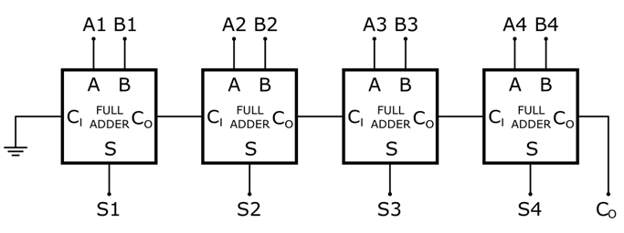
วงจรบวกเลขฐาน 2 หลายหลัก
วงจรดิจิทัลบวกเลขที่สมบูรณ์จะสามารถบวกเลขฐาน 2 ได้หลายหลัก เรียกว่าวงจร Full-adder
กำหนดให้ a และ b คือตัวตั้งและตัวบวก, Sum คือผลบวก และ Cout คือตัวทด ทั้งหมดมีขนาด 1 bit
วงจร Full-adder 1 บิต
วงจร Full-adder 4 บิต

Slide 26
Lab 4: วงจร 2 Bit Full-adder
วงจร 2 bit full-adder ประกอบด้วย full-adder 2 ชุด ต่อพ่วงกัน โดยต่อ
Cout ของวงจรบวก LSB ไปเข้าที่ Cin ของวงจรบวก MSB
A0
1
S0
A1
13
S1
B0
3
4
6
B1
11
10
8
2
5
12
9
"0"
1
3
10
8
2
1
9
4
3
6
4
2
13
5
5
6
12
11
ใช้ 2 XOR gate, 2 AND gate และ 1 OR gate

Slide 27
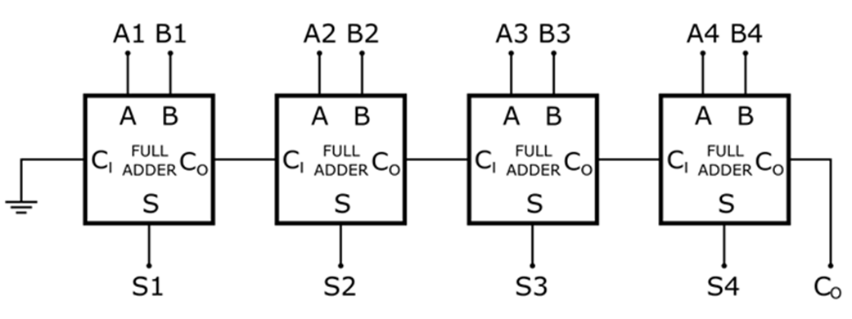
Lab 5: วงจร 4 Bit Full-adder
ใช้ Tinker CAD จำลองการทำงาน เพื่อความสะดวก
A0
1
A1
13
B0
3
4
6
B1
11
10
8
2
5
12
9
"0"
1
3
10
8
2
1
9
4
3
6
4
2
13
5
5
6
12
11

Slide 28
การแทนจำนวนเต็มลบด้วยเลขฐาน 2
เลขฐาน 2 มี 2 ชนิด
ไม่มีเครื่องหมาย (Unsigned binary number)
มีเครื่องหมาย (Signed binary number)
1’s Complement
2’s Complement
เลขฐาน 2 ที่ไม่มีเครื่องหมายแทนได้เฉพาะจำนวนบวก เลขฐาน 2 ที่มีเครื่องหมายแทนได้ทั้งจำนวนบวกและลบดังนี้
ฐาน 10 | Unsigned | 1’s Complement | 2’s Complement
+3 | 0011 | 0011 | 0011
+2 | 0010 | 0010 | 0010
+1 | 0001 | 0001 | 0001
0 | 0000 | 0000 | 0000
-1 | - | 1110 | 1111
-2 | - | 1101 | 1110
-3 | - | 1100 | 1101

Slide 29
การแทนจำนวนเต็มลบด้วยเลขฐาน 2
การแปลงจำนวนเต็มลบ (ฐาน 2) ให้อยู่ในรูป 1’s complement และ 2’s complement
กำหนดให้ X เป็นจำนวนเต็มลบ การหา 1’s complement ของ X มีขั้นตอนดังนี้
1. กำหนดจำนวนบิตของตัวเลขที่ต้องการ
2. หาเลขฐาน 2 ของ |X|
3. หานิเสธของแต่ละบิต ผลลัพธ์ที่ได้จะเป็น 1’s complement ของ X
4. นำผลลัพธ์ในข้อ 3 บวกด้วย 1 จะได้เป็น 2’s complement ของ X

Slide 30
การแทนจำนวนเต็มลบด้วยเลขฐาน 2
ตัวอย่าง จงหา 1’s complement และ 2’s complement ของ -9₁₀, และ -13₁₀
|-9| = 9 = 1001₂ กำหนดให้ใช้ตัวเลขฐาน 2 จำนวน 8 บิต ดังนั้น 1001₂ = 00001001₂
หานิเสธของแต่ละบิต จะได้ 00001001 → 11110110 ดังนั้น -9 = 11110110₂ (1’s complement)
11110110₂ + 1 = 11110111₂ (2’s complement) ซึ่งเลขฐาน 2 ทั้งสอง มีค่าเท่ากับ -9
|-13| = 13 = 1101 กำหนดให้ใช้ตัวเลขฐาน 2 จำนวน 8 บิต ดังนั้น 1101 = 00001101
จะได้ -13 = 11110010 (1’s complement) และ 11110011 (2’s complement)

Slide 31
การลบในระบบเลขฐาน 2
การลบเลข อาจเขียนให้อยู่ในรูปการบวกได้ เช่น Z = X - Y → Z = X + (-Y)
หลักการคือ บวก X ด้วยค่า 2's Complement ของ Y จะได้ผลลัพธ์เท่ากับ X – Y
ตัวอย่าง 13 – 9 ในระบบเลขฐาน 2 ขนาด 4 บิต
13 = 1101, -9 → 9 = 1001, 1's complement = 0110,
2's complement = 0111
13 – 9 = 13 + (-9) = 1101+0111 = (1)0100 = 0100 = 4₁₀

Slide 32
วงจรดิจิทัลลบเลขฐาน 2
การลบเลขคือการบวกตัวตั้งด้วยค่า 2's Complement ของตัวลบ
2's Complement ได้จาก การหานิเสธของทุกบิต จากนั้นบวกด้วย 1
การหานิเสธคือการเพิ่ม NOT gate และการบวก 1 ทำได้โดยกำหนดให้ Cin ของ LSB มีค่าเป็น 1
A0
1
S0
A1
13
S1
B0
3
4
6
B1
11
10
8
2
5
12
9
"1"
1
3
10
8
2
1
9
4
3
6
4
2
13
5
5
6
12
11

Slide 33
Lab 6: วงจร 4 Bit Subtractor
ใช้ Tinker CAD จำลองการทำงาน เพื่อความสะดวก
A0
1
S0
A1
13
S1
B0
3
4
6
B1
11
10
8
2
5
12
9
"1"
1
3
10
8
2
1
9
4
3
6
4
2
13
5
5
6
12
11
+5V
"1"

Slide 34
หน่วยความจำ
หน่วยความจำ ทำหน้าที่คงค่าข้อมูลที่กำหนด จนกว่าจะมีการเปลี่ยนค่าข้อมูลใหม่
การกำหนดข้อมูลในหน่วยความจำให้เป็น “1” เรียกว่า SET
การกำหนดข้อมูลในหน่วยความจำให้เป็น “0” เรียกว่า RESET
“1”
SET
Data = “1”
“0”
RESET
Data = “0”

Slide 35
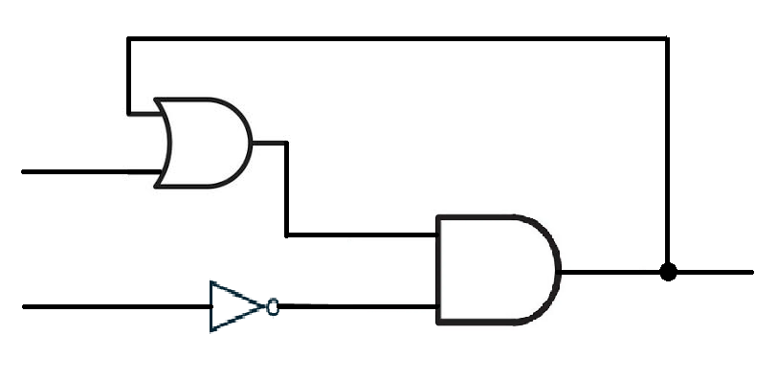
Lab 7: วงจรหน่วยความจำ 1 บิต
หน่วยความจำ ทำหน้าที่คงค่าข้อมูลที่กำหนด จนกว่าจะมีการเปลี่ยนค่าข้อมูลใหม่
SET
Data
RESET
SET RESET Data
1 0 1 กำหนดข้อมูลเป็น 1
0 0 1 จำ (Latch)
0 1 0 กำหนดข้อมูลเป็น 0
0 0 0 จำ (Latch)

